Slide 1
Lékařská mikrobiologie
MUDr. Alena Ševčíková

Slide 2
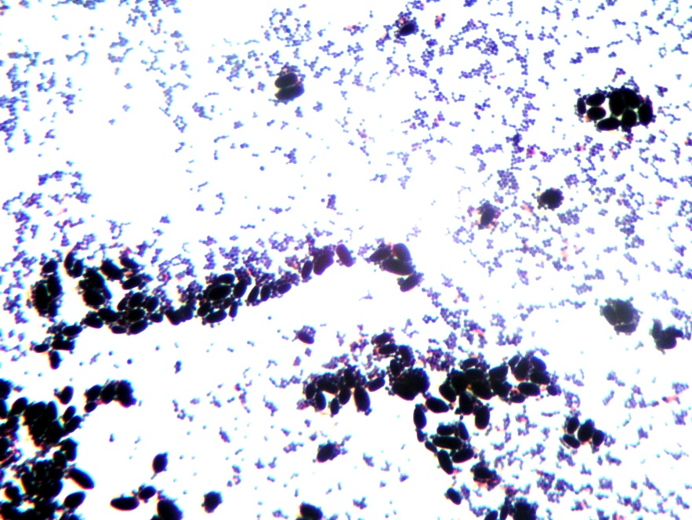
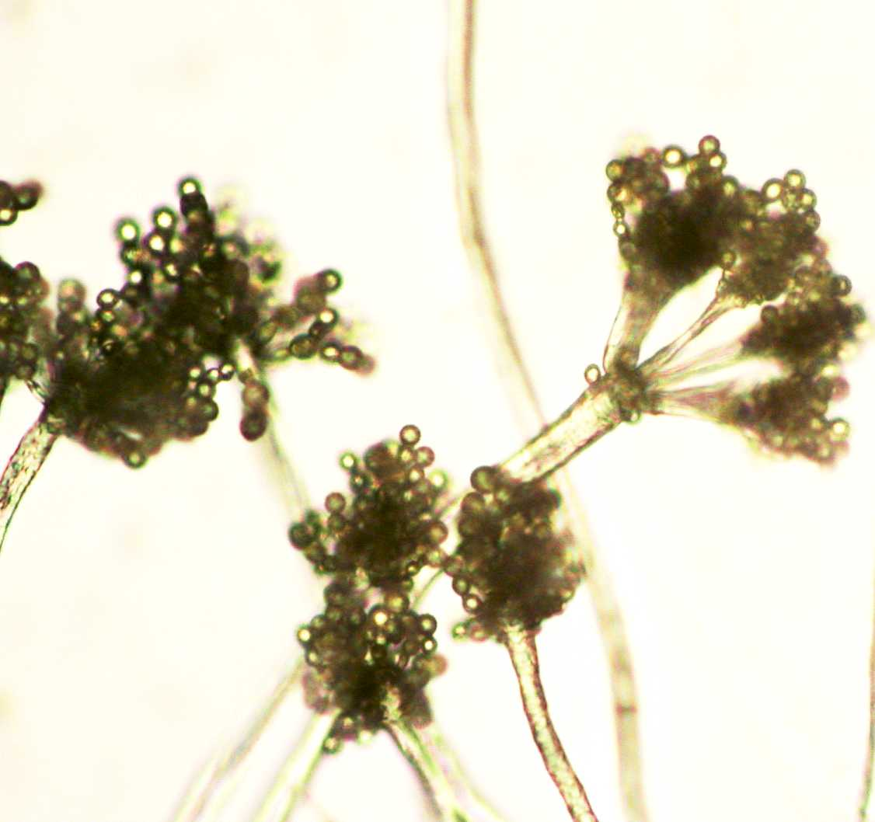
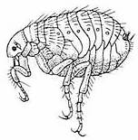
Mikrobiologie
Mikrobiologie (z řeckého micron = malý, biologia = studium života) je věda studující mikroorganismy
  Virologie – 20 - 200nm
  Bakteriologie - 1 μm
  Mykologie - cca 10 μm
  Parazitologie – 10 -150μm
Parazitologie zahrnuje nauku o prvo

Slide 3
Mikrobiologie
  lékařská – zabývá se mikroorganismy, které jsou patogenní pro člověka, vyvolávají u něj onemocnění nebo se u člověka přirozeně vyskytují
  veterinární
  potravinářská – mikrobiologie potravin, jejich konzervace, využití v potravinářských technologiích

Slide 4
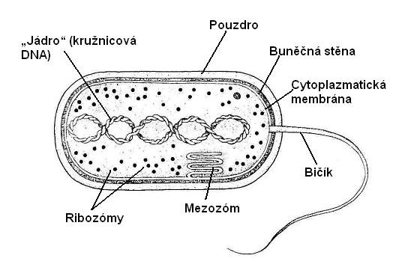
Bakteriologie
buňky prokaryotické
vždy jednobuněčné, netvoří tkáně
nukleoid (bakteriální obdoba jádra) –není obalen membránou
neobsahuje mitochondrie, ani endoplasmatické retikulum
součást buněčné stěny je peptidoglykan

Slide 5
Stavba bakteriální buňky
Cytoplasma buňky obsahuje
  nukleoid-jaderný ekvivalent,
  tvořený cirkulární DNA
  ribosomy a inkluzní tělíska, vakuoly,
  plasmidy – malé molekuly DNA
Cytoplasmatická membrána
Buněčná stěna
Polysacharidová pouzdra nebo slizová vrstva – glykoprotein, chrání před fagocytózou
Bičíky – orgány pohybu a fimbrie – adheze bakterií k epitelu

Slide 6
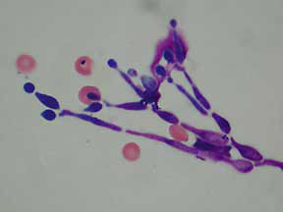
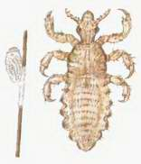
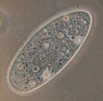
Buňky eukaryotické
Kvasinky a plísně
Jednobuněční prvoci, vícebuněční příživníci, členovci a červi (blecha, veš)
Rostliny
Živočichové

Slide 7
Stručná historie
Stáří planety cca 4,5 miliardy let
Prokaryotické buňky – archea, bakterie cca 3,5 miliardy let
Eukaryotické buňky jednobuněčné – cca 2 miliardy let
Eukaryotické vícebuněčné organismy – cca 700 miliónů let
Obratlovci - cca 250 milionů let
Savci - cca 70 miliónů let
Člověk – 200 000 let – 500 000let

Slide 8
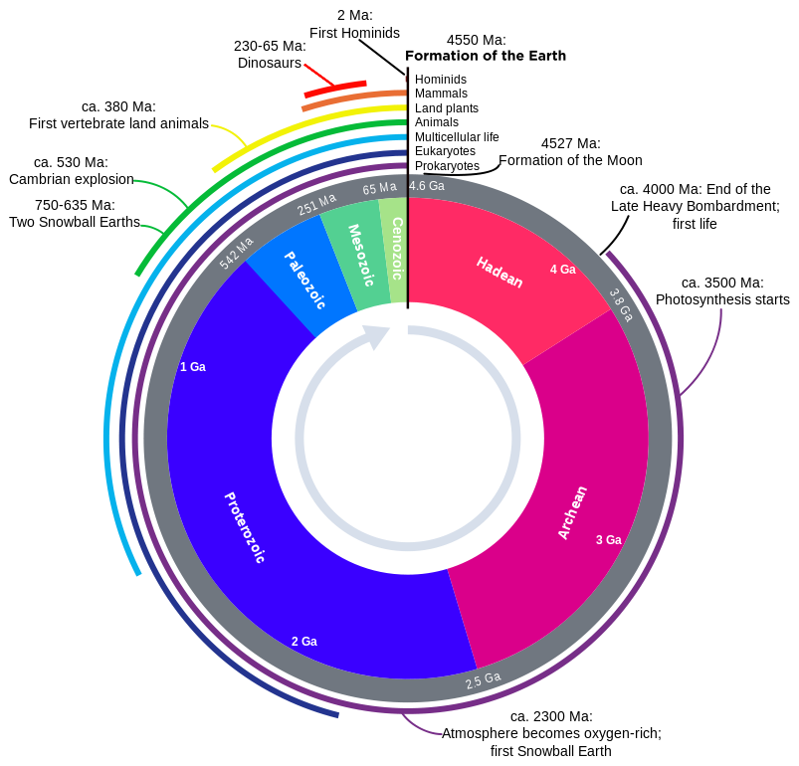
Celá minulost planety zkrácená na velikost hodinového ciferníku

Slide 9
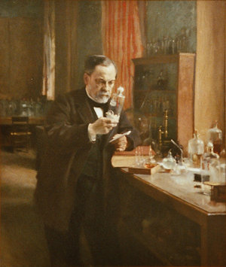
Obor mikrobiologie
1857 Louis Pasteur zformuloval teorii, že zkvašení vína je způsobeno mikroby a předpokládal, že stejným způsobem by mikroby mohly vyvolávat choroby a současně s Robertem Kochem prokázali
1876, že sněť slezinná může být vyvolána experimentálně vstříknutím bakterie Bacillus anthracis do těla zvířat

Slide 10
Érou Louise Pasteura a Roberta Kocha nastalo období označované jako zlatý věk mikrobiologie
Louis Pasteur (1822 – 1895)
  očkování proti vzteklině, sněti slezinné, choleře drůbeže
  příčina kvašení piva a vína, pasterizace
  kultivace bakterií v tekutých půdách
  objevil mikroby vytvářející spóry, anaeroby
Robert Koch (1843 – 1910)
  zavedl izolaci čistých kultur na pevných půdách, barvení bakterií a mikrofotografii
  podílel se na objevu původce cholery a izoloval původce tuberkulózy

Slide 11
Podle metod a postupů zavedených Pasteurem a Kochem byla postupně objevena většina původců bakteriálních infekcí
1898 – objeven první živočišný virus
1911 – první lidský virus, žlutá zimnice
1915 – viry bakterií - bakteriofágy

Slide 12
Nomenklatura – názvosloví
Pojmenování taxonu, bakteriálního druhu, podle mezinárodně dohodnutých pravidel
Název bakterií se skládá ze jména rodového
(rod, genus) a jména druhového (druh, species)
  Streptococcus pyogenes, Staphylococcus aureus, Escherichia coli
bakteriální druh (species) –soubor kmenů sdílejících stálé vlastnosti a lišící se od kmenů jiné skupiny
Kmen je populace mikrobů pocházející z jediné mikrobiální buňky

Slide 13
Identifikace – určování
Postup, kterým zjistíme, že nově izolovaný kmen náleží do známého, pojmenovaného taxonu
  morfologické znaky (tvar, velikost, uspořádání, barvitelnost buněk, vzhled kolonií)
  fyziologické znaky (tvorba nebo štěpení různých sloučenin)
  chemotaxonomické znaky (složení buněčné stěny, analýzy mastných kyselin)
  genetické znaky a molekulární vlastnosti

Slide 14
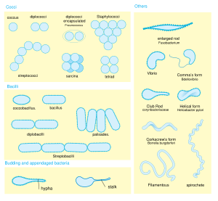
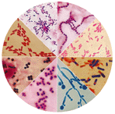
Základní morfologie bakterií
Velikost – většina patogenů 0,5 – 3 μm
Tvar a uspořádání
  koky ve dvojicích, řetízcích, shlucích, tetrádách
  tyčinky
  spirály
Barvitelnost dle Grama
  grampozitivní - modré
  gramnegativní – červené
dle acidorezistence

Slide 15
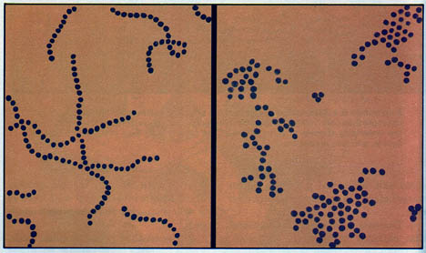
Streptococcus sp. - Staphylococcus sp.

Slide 16
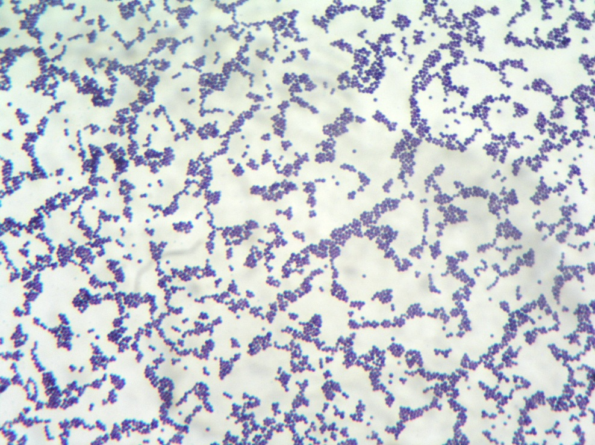
Buněčná stěna
Silná tuhá vrstva odolávající osmotickému tlaku a umožňující bakterii uchovat svůj tvar
Stěna grampozitivních bakterií je jednodušší a tvoří ji mohutná 20 nm silná peptidoglykanová struktura, protkaná řetězci kys.teichoové

Slide 17
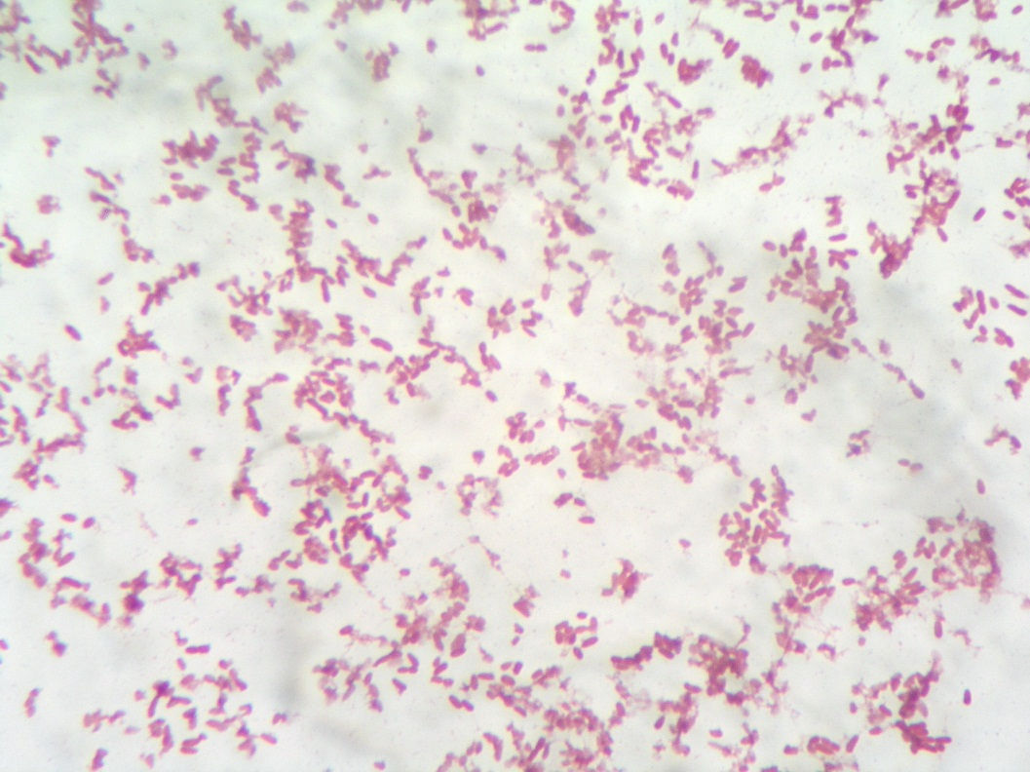
Buněčná stěna
Stěna gramnegativních je tenčí, ale složitější 15 nm – tenký peptidoglykan, proteiny tvořící poriny ve fosfolipidové dvojvrstvě, lipoproteiny, lipopolysacharidy, periplasmatický prostor (endotoxin, O antigen)

Slide 18

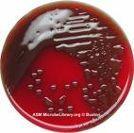
Vnější vrstvy
Polysacharidové pouzdro (pneumokoky, klebsiely, hemofily)
Polypeptidové pouzdro (anthrax)
Slizová vrstva (Streptococcus mutans, koaguláza negativní stafylokoky) – biofilm
Bakteriální bičíky
Pili, fimbrie

Slide 19
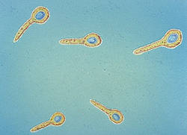
Bakteriální spory
Rody Bacillus a Clostridium reagují na vysychání či úbytek živin tvorbou spor – vysoce odolné útvary, mohou přežívat stovky let při nepříznivých podmínkách
Bakteriální endospory nepřijímají Gramovo barvivo – světlolomné útvary
Tvar, velikost a uložení spor jsou někdy typické pro různé druhy
Clostridium tetani

Slide 20
Rozdělení mikrobů podle vztahu ke kyslíku
Aeroby: Pseudomonas, Vibrio, Mycobacterium
Anaeroby:
  Obligátní,(striktní):Clostridium haemolyticum, Clostridium difficile
  aerotolerantní: Clostridium perfringens
Fakultativní anaeroby: většina, např. enterobakterie, stafylokoky, enterokoky
Mikroaerofilní mikroby: lactobacily, kampylobaktery
Kapnofilní: zvýšená tenze C0²: meningokoky, gonokoky

Slide 21
Generační doba
Délka růstového cyklu, je doba, za kterou se počet bakterií zdvojnásobí
Její délka je individuální vlastností buňky a závisí také na množství živin
Generační doba u Escherichia coli za optimálních podmínek je při 37º C 20min, při 30º C jedna hodina
Generační doba u Mycobacterium tuberculosis je 12 hodin

Slide 22

Bakteriální růstový cyklus
Stacionární růstová křivka
  Lag-fáze
  Logaritmická, exponenciální fáze
  Stacionární fáze
  Fáze odumírání
Kontinuální kultivace – udržení populace v logaritmické fázi růst
  v průmyslové mikrobiologii
  růst bakterií v zažívacím traktu

Slide 23
Podmínky pro kultivaci mikroorganismů
Voda – 80 % živé bakterie, 15% u spor
  Nejvíce citlivé na vyschnutí jsou neisserie (gonokok)
  Odolnější jsou zástupci kožní flóry
  Původce tuberkulózy – vydrží několik týdnů
  Vysoce odolné – nokardie, aktinomycety – půdní, plísně, spory, cysty prvoků, vajíčka červů

Slide 24
Podmínky pro kultivaci mikroorganismů
Teplota
  Minimální, optimální, maximální růstová teplota
  Teplotní rozmezí růstu
    20-40º C – většina lékařsky významných bakterií
      Nejužší teplotní rozmezí má gonokok 30-38,5º C
      Schopnost množit se při 0º C mají listerie, yersinie
      Schopnost množit se při 8º C mají salmonely, zlaté stafylokoky
      Kolem 45º C ještě rostou salmonely, kampylobaktery, Bacillus cereus

Slide 25
Podmínky pro kultivaci mikroorganismů
Teplota optimální
  0 - 20º C psychrofily – nepatogenní mikroby, žijící ve vodě a půdě
  20 - 40º C mesofily – většina mikrobů významných pro lékařskou mikrobiologii
  Nad 40º C termofily, horké prameny, kompost, chlévská mrva, nepatogenní, Archaea
  Nad 80º C hypertermofily, podmořské sopečné oblasti, Archaea

Slide 26
Pěstování bakterií
Tekuté kultivační půdy (Pasteur, Koch)
Kultivace na pevných agarových půdách (Walter Hesse)
1887 Richard Petri zavedl skleněné misky s plochým víčkem – Petriho misky
1914 – první komerčně připravované sušené kultivační půdy

Slide 27
Podmínky pěstování bakterií
Dostatek vody, živin, růstových faktorů, optimální teplotu, vhodné složení atmosféry, odpovídající redox potenciál, optimální pH, vhodný osmotický tlak, ochrana před zářením, sterilita prostředí a jeho ochrana před kontaminací
Termostaty – většinou při 37ºC, vlhkost, případně se zvýšenou tenzí CO²
Anaerostaty

Slide 28
Druhy kultivačních půd
Tekuté půd
  Různé druhy bujónů (masopeptonový bujón, thioglykolátový bujón)
    Použití k pomnožení malého množství mikrobů
    Zákal, sediment, blanka
  Cukrové půdy
    Štěpením substrátu dochází ke změně pH roztoku a ke změně barvy přidaného indikátoru

Slide 29
Druhy kultivačních půd
Pevné půdy - ztužení původně tekutého základu přidáním 1-2% agaru, (5%)
Výhoda - pěstování mikrobů v izolovaných koloniích
Bakteriální kolonie je společenství buněk vzniklé z původně třeba z jedné životaschopné mikrobiální buňky
Viditelnou kolonii tvoří několik set miliard buněk
Rozočkováním jedné kolonie získáme čistou mikrobiální kulturu

Slide 30
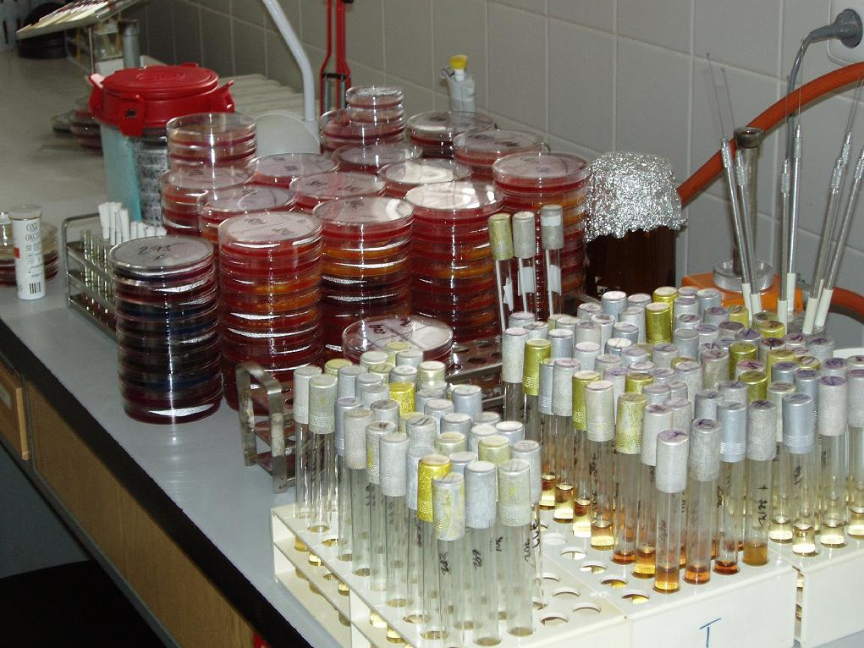

Slide 31
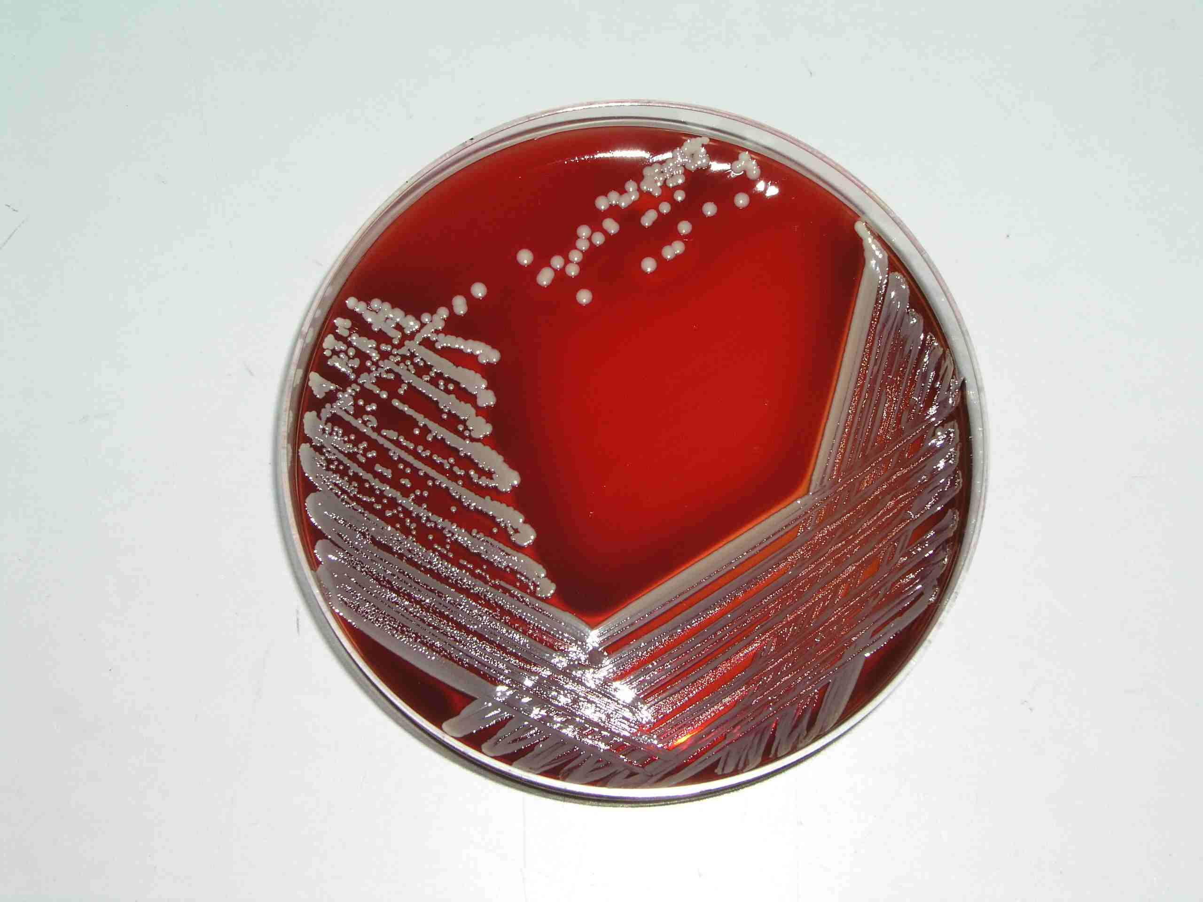
Staphylococcus aureus na krevním agaru

Slide 32
Typy půd
Základní – bujón, peptonová voda
Obohacené – krevní agar, čokoládový agar, Bordet-Gengouova půda (Bordetella pertussis, parapertusis), Šulova půda (mykobakteria)
Selektivní – obsahují inhibitor zabraňující růstu nežádoucí flóry, KA s 10% NaCl (stafylokoky), selenitová půda (salmonely), alkalická peptonová voda (vibria), antibiotické disky: bacitracin (hemofily), vankomycin-colistin (meningokoky)

Slide 33
Typy půd
Diagnostické půdy – sledujeme, zda mikrob dokáže využít přidaný substrát,
  štěpení cukrů, např. glukozy,
  Desaminace fenylalaninu (proteus)
  Dekarboxylace aminokyselin (lysin, arginin, ornithin)
  Štěpení močoviny, redukce nitrátu,
  Tvorba H2S, indolu, acetoinu, využití citrátu
  Průkaz enzymu - katalása, oxidáza, Pyr-test, ONPG
  Chromogenní půdy, kombinované půdy Hajn,
  Pestrá řada, komerční soupravy,

Slide 34
Typy půd
Selektivně diagnostické – kombinují vlastnosti půd selektivních a diagnostických
  Pro gramnegativní mikroby
    Endova, MacConkeyho, XLD, SS, CIN, TCŽS
  Pro grampozitivní mikroby Claubergova půda (původce záškrtu)
    Slanetzův-Bartleyho agar (enterokoky)
  Pro anaerobní kultivaci
    VL bujón, thioglykolátový, Schaedlerův

Slide 35
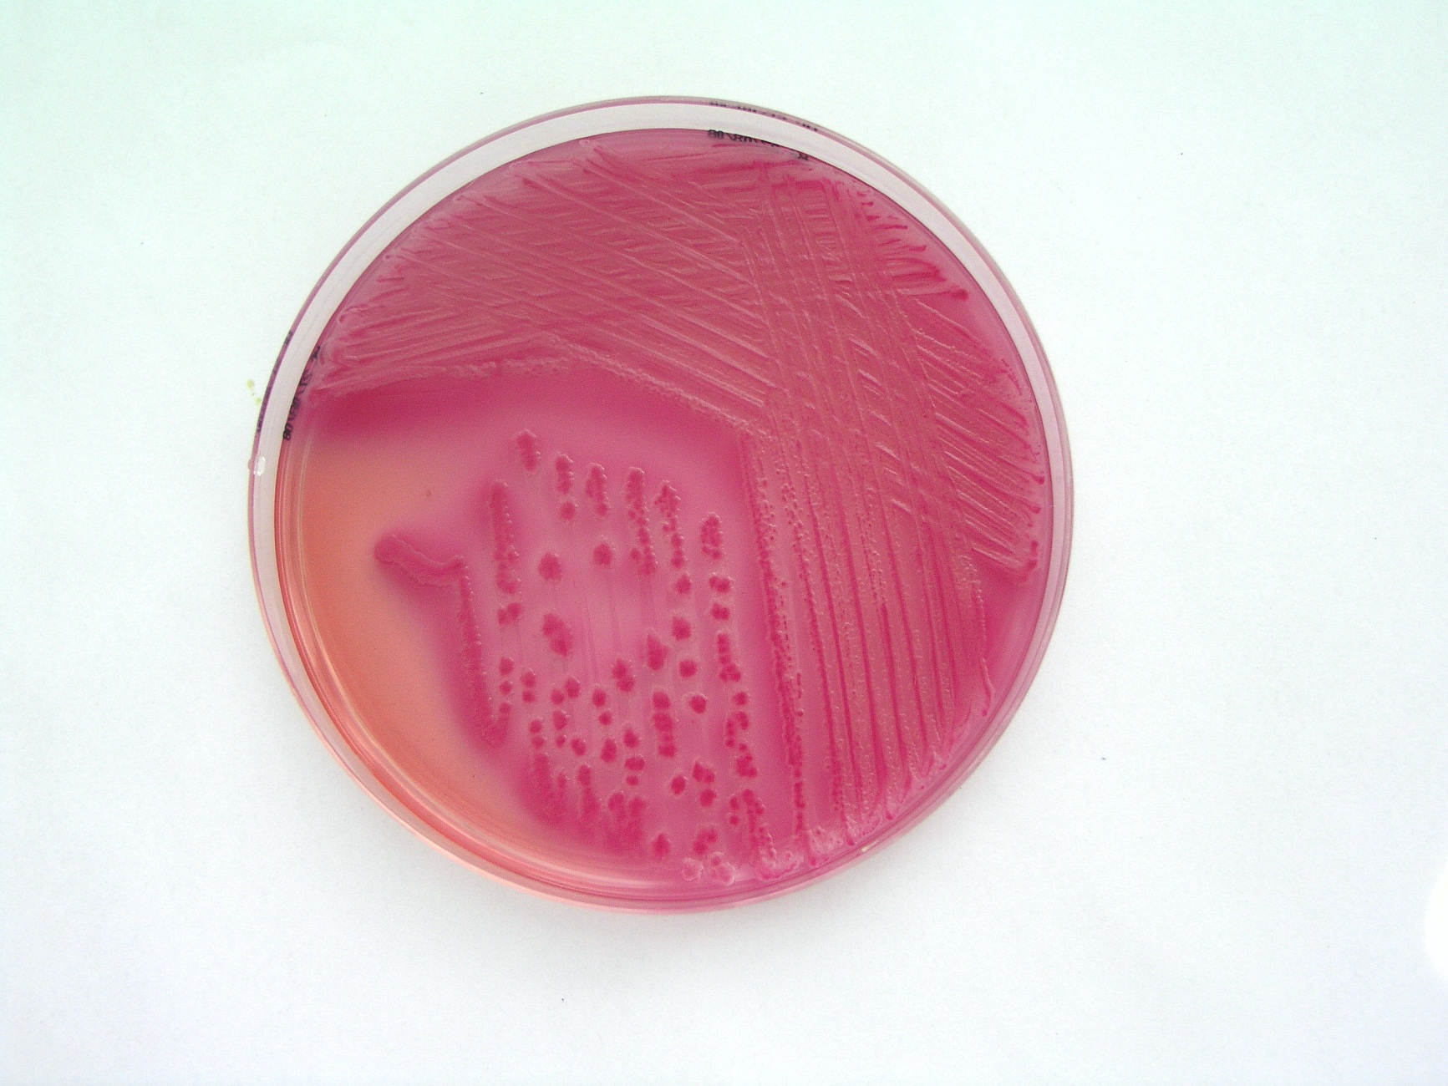
Escherichia coli na MacConkey agaru

Slide 36
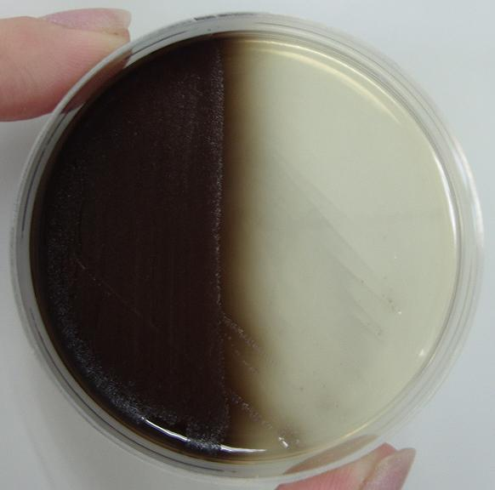
Černé kolonie vankomycin rezistentního enterokoka na selektivní půdě

Slide 37
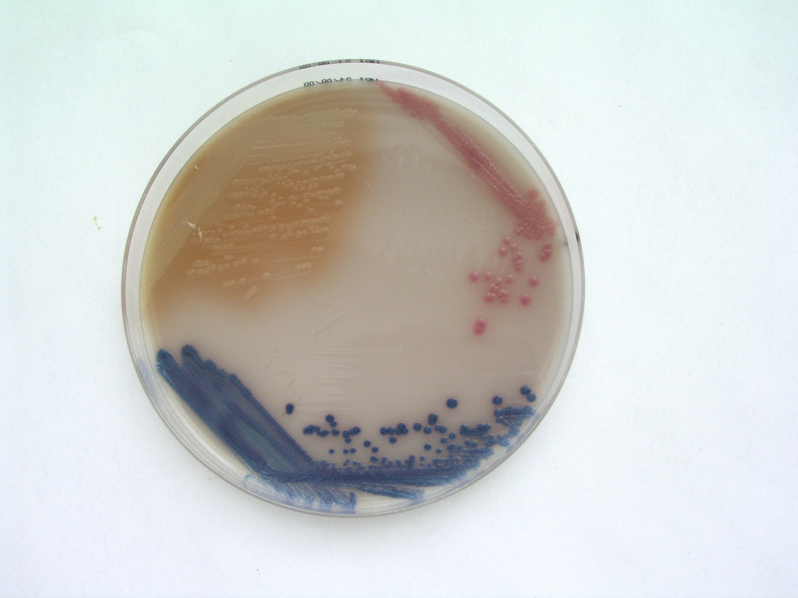
Chromogenní půda (žlutě roste Proteus sp., červeně Escherichia coli, modře Klebsiella sp.)

Slide 38
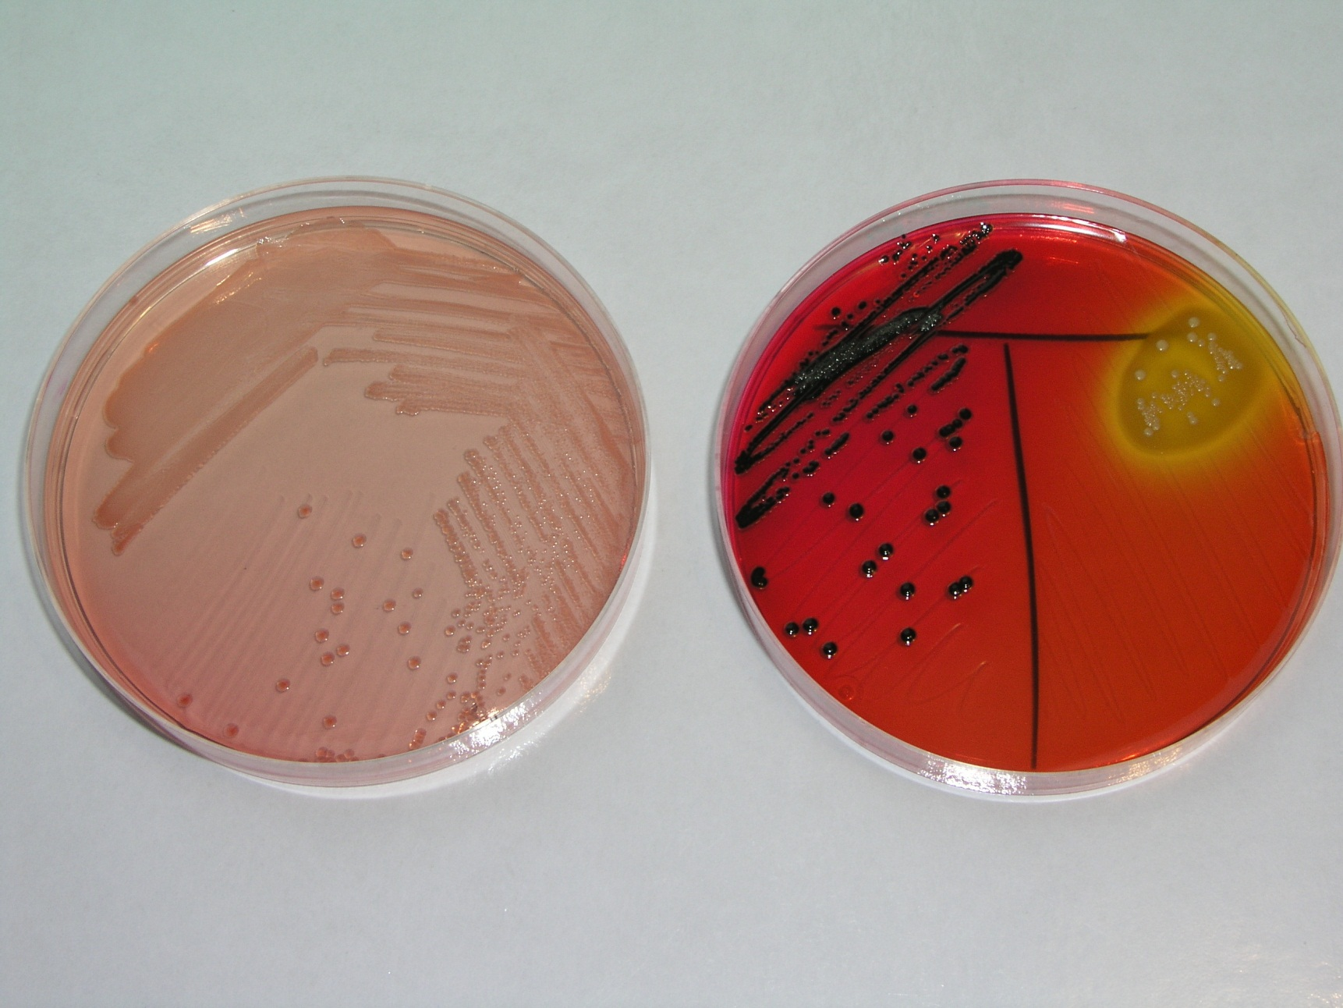
Salmonella sp. rostoucí na Endově půdě (průhledné kolonie) a na XLD (černě)

Slide 39
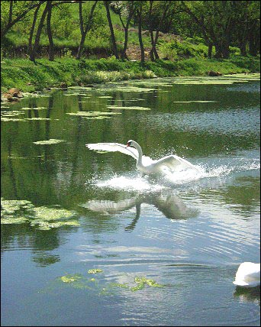
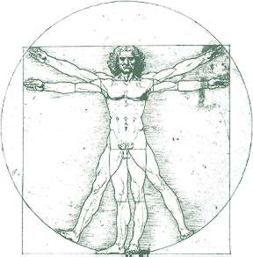
Mikroby a prostředí
  Voda, půda, rostliny
  Osídlují povrch těla i systémy trávicí, dýchací soustavy vyšších organismů
  Lidské střevo je osídleno asi 500 druhy mikroorganismů

Slide 40
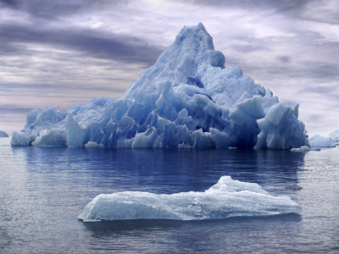
Obecné podmínky přežívání a usmrcování mikrobů
Nepříznivé faktory zevního prostředí
  teplota
  UV a ionizační záření
  nedostatek vody
  nedostatek živin
  nevhodné pH

Slide 41
Při pozvolném růstu intenzity nepříznivého faktoru
  ustává množení buněk (bakteriostáza) - vratný proces
  postupné odumírání buněk, probíhá podle logaritmické křivky - nevratný proces

Slide 42
počet usmrcených buněk závisí
  na intenzitě smrtícího činitele
  na době jeho působení, expoziční doba
    vztah mezi počtem přežívajících a usmrcených buněk je logaritmický
čas potřebný k usmrcení mikrobů závisí
  na jejich výchozím počtu, úroveň kontaminace
  na druhu mikroorganismu
  na ochranném vlivu prostředí (bílkoviny, tuky)
  na teplotě

Slide 43
Konkrétní případy
Neisseria gonorrhoeae – podléhá chladovému šoku byla-li odebrána do chladné transportní půdy
V chladničce při 5º C se mohou množit yersinie, listerie, Escherichia coli, přežívají salmonely a kampylobaktery
většina mikrobů hyne při 60º C - 65º C za 10 – 15 min
spory vydrží 4 – 20 hodin varu

Slide 44
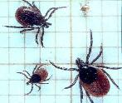
Základy epidemiologie přenosných nemocí
Přenos specifického původce nebo jeho toxického produktu z infikovaného jedince na vnímavý objekt
Proces šíření nákazy
  Zdroj původce nákazy
  Cesta přenosu
  Vnímavý jedinec, populace
  Bohumil Ticháček: Základy epidemiologie, vyd. Galén, 1997, str.111-143

Slide 45
Výskyt nákazy
Sporadický – ojedinělá onemocnění bez vzájemné souvislosti
Epidemický – nahromadění v prostoru a čase
  explozivní – prudký začátek, několikahodinová inkubační doba, alimentární, respirační onemocnění
  kontaktní – vleklý průběh, dlouhá inkubační doba, virová hepatitida A, AIDS
Endemický – bez časového omezení, vychází z přírodních ohnisek nákazy, rezervoárová zvířata
Pandemický výskyt - chřipka

Slide 46
Výskyt nákazy
Sporadický – ojedinělá onemocnění bez vzájemné souvislosti
Epidemický – nahromadění v prostoru a čase
  explozivní – prudký začátek, několikahodinová inkubační doba, alimentární, respirační onemocnění
  kontaktní – vleklý průběh, dlouhá inkubační doba, virová hepatitida A, AIDS
Endemický – bez časového omezení, vychází z přírodních ohnisek nákazy, rezervoárová zvířata
Pandemický výskyt - chřipka

Slide 47
Zdroj nákazy
Člověk
  nemocný
    ke konci inkubační doby, nemocný s typickým nebo atypickým průběhem onemocnění, případně s průběhem abortivním nebo asymptomatickým
  zdravý nosič
Zvíře
  antropozoonózy (brucelóza, antrax, vzteklina, leptospiróza, toxoplazmóza, tularémie)
Zevní prostředí – kontaminace, spíše cesta přenosu
  spóry baktérií, prvoků, vajíčka červů, plísně, nokardie

Slide 48
Přenos původce nákazy
přenos přímý
  sexuálně přenosné nákazy, pokousání zvířetem, transplacentární
přenos nepřímý
  předpokládá schopnost původce přežívat ve vnějším prostředí, na kontaminovaném povrchu, materiálu, nebo v jiném vehikulu

Slide 49
Přenos nepřímý
ingescí – alimentární přenos
  vodou (salmonely, shigely, cholera, enteroviry, virové hepatitidy, leptospiry, brucely, původci tularémie, amébová dyzentérie, botulotoxin, shigatoxin)
  potraviny (VHA, TBC, klíšťová encephalitida, alimentární nákazy)
inhalací – vzdušnou cestou
  respirační nákazy
  aerosol (Q-horečka, ornithóza, antrax, tularemie)
inokulací – transmisivní nákazy
  hmyz (malárie, mor), injekce (VHB)

Slide 50
Exogenní infekce
jsou důsledkem styku makroorganismu s virulentním patogenním mikroorganismem
klasické infekce
  variola, skvrnitý tyfus, malárie, diftérie, poliomyelitida, pertuse
  respirační, průjmová onemocnění, klíšťová encephalitida

Slide 51
Endogenní infekce
vznikají zavlečením infekčního agens z kolonizovaného místa (kůže, pochva, ale zejména orofarynx a GIT) do jiného systému téhož organismu.
  Primárně endogenní infekce jsou způsobeny potenciálně patogenními mikroorganismy, které jsou normálně přítomny v pacientově mikroflóře.
  Sekundárně endogenní infekce jsou způsobeny mikroorganismy, které před vznikem infekce nejprve kolonizovaly sliznice či kůži pacienta

Slide 52
Indikace k mikrobiologickému vyšetření
Zjištění etiologického agens
Stanovení citlivosti na antibiotika
Sledování výskytu rezistentních kmenů
Interpretace mikrobiologického nálezu
Konzultace antibiotické terapie
Spolupráce s pracovníky ústavní hygieny

Slide 53
Přehled lékařsky významných mikrobiálních agens
G + koky:
  Staphylococcus aureus, Staphylococcus epidermidis
  Streptococcus pyogenes, Streptococcus agalactiae, Streptococcus pneumoniae
  Enterococcus faecalis, Enterococcus faecium
G – koky:
  Neisseria gonorrhoeae, Neisseria meningitidis

Slide 54
Přehled lékařsky významných mikrobiálních agens
G+ tyčinky:
  Corynebacterium diphteriae, Listeria monocytogenes
G + anaerobní tyčky:
  Clostridium perfringens, Clostridium difficile, Clostridium botulinum
G – tyčky:
Salmonella enteritidis, Campylobacter jejuni, Escherichia coli, Klebsiella pneumoniae, Enterobacter sp., Proteus sp.
G – tyčinky:
  Haemophilus influensae
  Haemophilus influensae

Slide 55
Přehled lékařsky významných mikrobiálních agens
G – nefermentující tyčky
  Pseudomonas aeruginosa
  Acinetobacter baumanii
  Stenotrophomonas maltophilia
  Burkholderia cepacia

